Slide 1
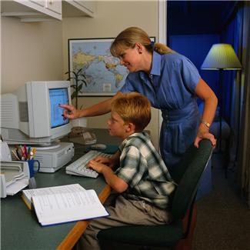
Применение
здоровьесберегающих
технологий в
образовательном процессе
«Забота о здоровье ребёнка –
это не просто комплекс санитарно-
гигиенических норм и правил…
и не свод требований к режиму,
питанию, труду, отдыху. Это прежде
всего забота о гармоничной полноте
всех физических и духовных сил, и
венцом этой гармонии является
радость творчества»
В.А.Сухомлинский
Заместитель директора по УВР М.П. Трунова

Slide 2
В Национальной образовательной инициативе «Наша новая школа», утверждённая Президентом РФ 04.02.2010, ПР-271 сказано:
«Дети проводят в школе значительную часть дня, и сохранение, укрепление их здоровья – дело не только семьи, но и педагогов… Но здесь нужны меры не только со стороны взрослых. Намного важнее пробудить в детях желание заботиться о своём здоровье. Насыщенная, интересная и увлекательная школьная жизнь станет важнейшим условием сохранения и укрепления здоровья»

Slide 3
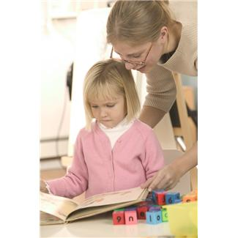
- совокупность приёмов, способов и методов организации учебно-воспитательного процесса без ущерба для здоровья школьников и педагогов
Здоровьесберегающие технологии

Slide 4
«Через педагогику – к здоровью,
через образование –
к здоровому образу жизни».
Цель современной школы - подготовка детей к жизни. Каждый школьник должен получить за время учебы знания, которые будут востребованы им в дальнейшей жизни.
Цель - здоровьесберегающих образовательных технологий обучения - обеспечить школьнику возможность сохранения здоровья за период обучения в школе, сформировать у него необходимые знания, умения и навыки по здоровому образу жизни, научить использовать полученные знания в повседневной жизни.

Slide 5
Ребенка можно назвать здоровым, если он:
в физическом плане – умеет преодолевать усталость, его здоровье позволяет ему действовать в оптимальном режиме;
в интеллектуальном плане – проявляет хорошие умственные способности, любознательность, воображение, самообучаемость;
в нравственном плане – честен, самокритичен, эмпатичен;
в социальном плане – уравновешен, способен удивляться и восхищаться.

Slide 6
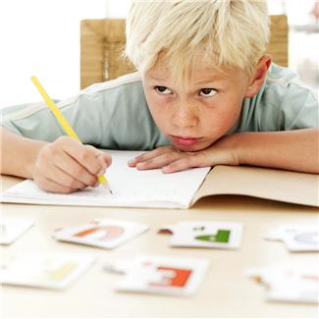
Здоровьесберегающие технологии, применяемые в учебно-воспитательном процессе:
технологии, обеспечивающие гигиенически оптимальные условия образовательного процесса;
технологии оптимальной организации учебного процесса и физической активности школьников;
разнообразные психолого-педагогические технологии, используемые на уроках и во внеурочной деятельности педагогами и воспитателями

Slide 7
Здоровьесберегающие технологии
-это образовательные технологии, соответствующие основным критериям:
почему и для чего?- однозначное и строгое определение целей обучения;
что? – отбор и структура содержания;
как? – оптимальная организация учебного процесса;
с помощью чего? – методы, приёмы и средства обучения;
Кто? – реальный уровень квалификации учителя;
Так ли это?- объективные методы оценки результатов обучения

Slide 8
Правила организации урока на основе принципов здоровьесбережения
Правильная организация урока
Использование каналов восприятия
Учёт зоны работоспособности учащихся
Распределение интенсивности умственной деятельности
Создание благоприятного психологического климата на уроке
Комплексное использование личностно-ориентированных технологий

Slide 9
Каким же должен быть урок, помогающий сохранять и укреплять здоровье школьников?
предупреждать утомление;
решать проблему гиподинамии и снижения интеллектуальной активности школьников;
рационально организовать учебную деятельность учащихся;
укреплять психологическое здоровье школьников;
решать проблему ценностного отношения учащихся к собственному здоровью;
формировать у учащихся знания о здоровье;

